Slide 1
Комплексность подхода к формированию программ экологического волонтерства
Преподаватель Филиала СГПИ в г. Ессентуки
Картушина Людмила Евгеньевна
Куратор группы студентов-эко волонтеров Национального парка «Кисловодский»

Slide 2
Комплексность подхода к формированию программ экологического волонтерства для студентов Филиала СГПИ в г. Ессентуки заключается в сбалансированном сочетании практического,
образовательного
и
творческого блоков,
состоящих из гибкой системы целенаправленных, взаимодополняющих мероприятий

Slide 3
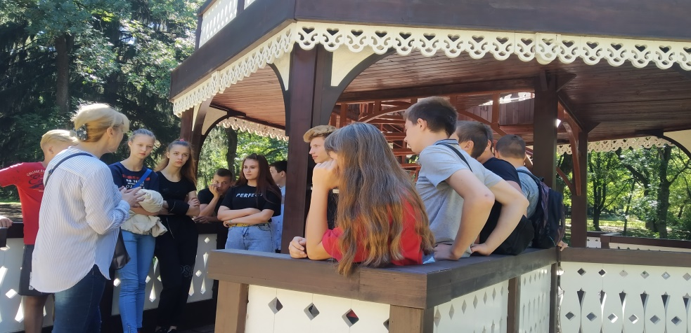
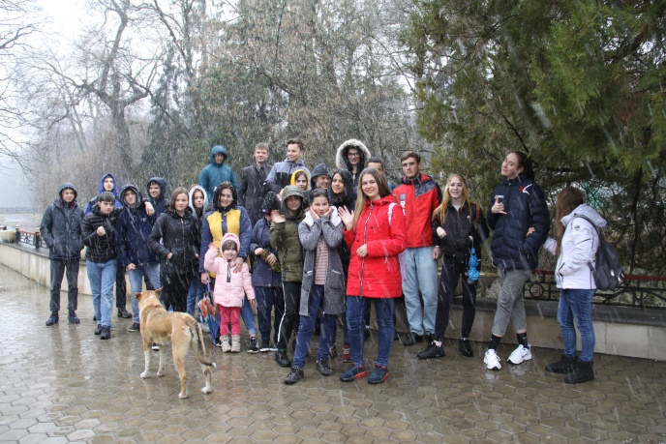
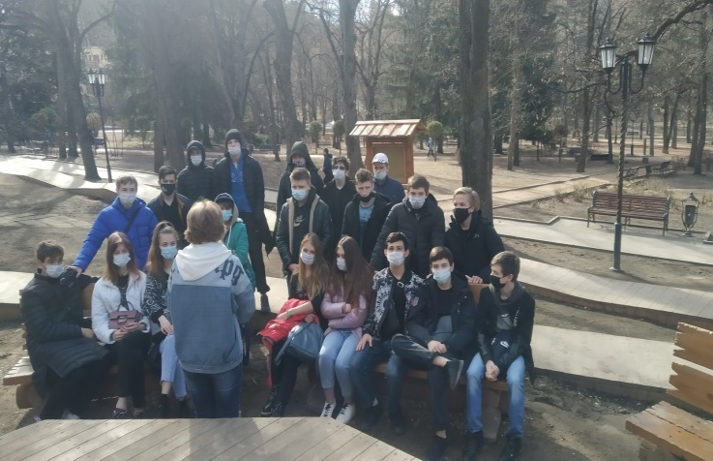
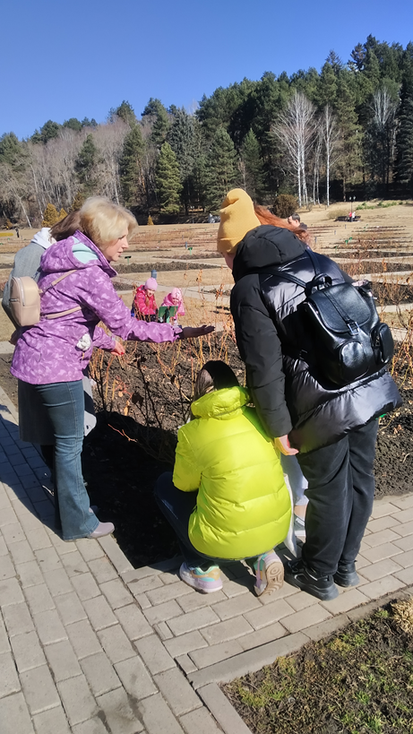
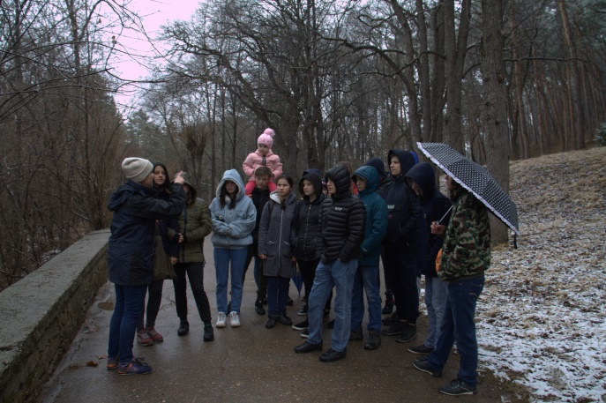
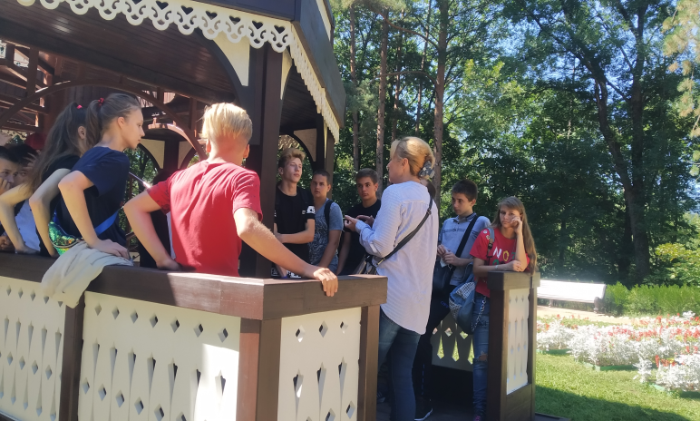
Образовательный блок Семинары и лекции на свежем воздухе

Slide 4
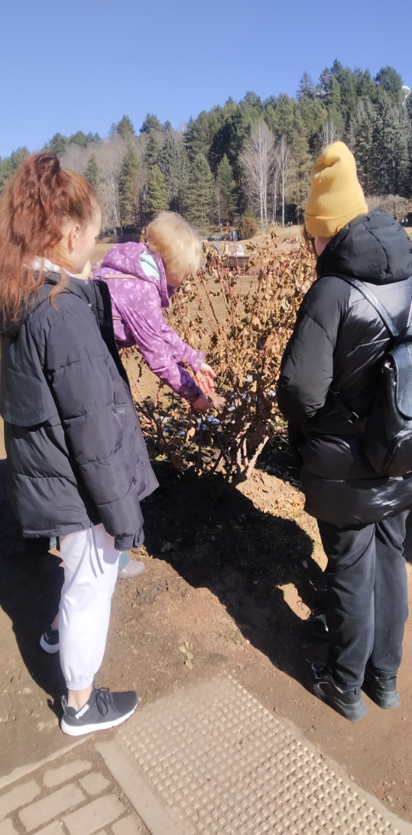
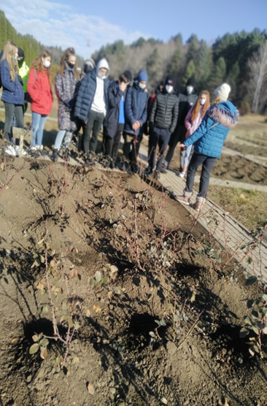
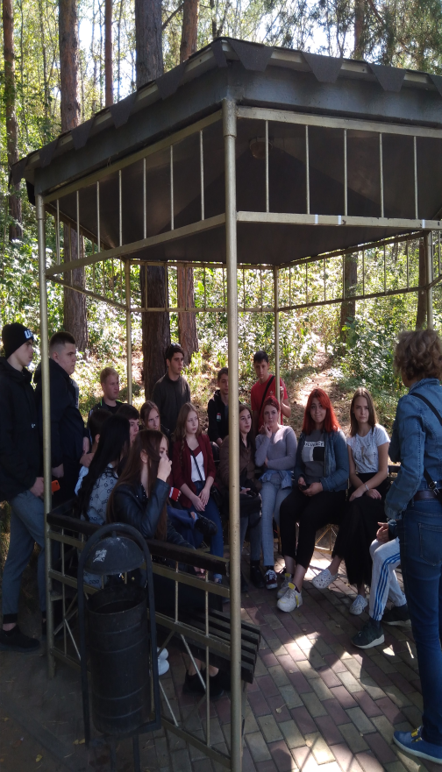
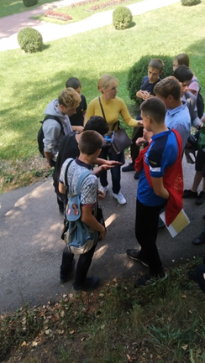
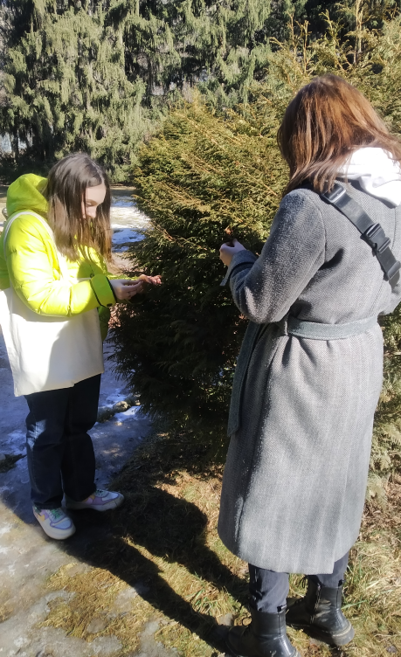

Slide 5
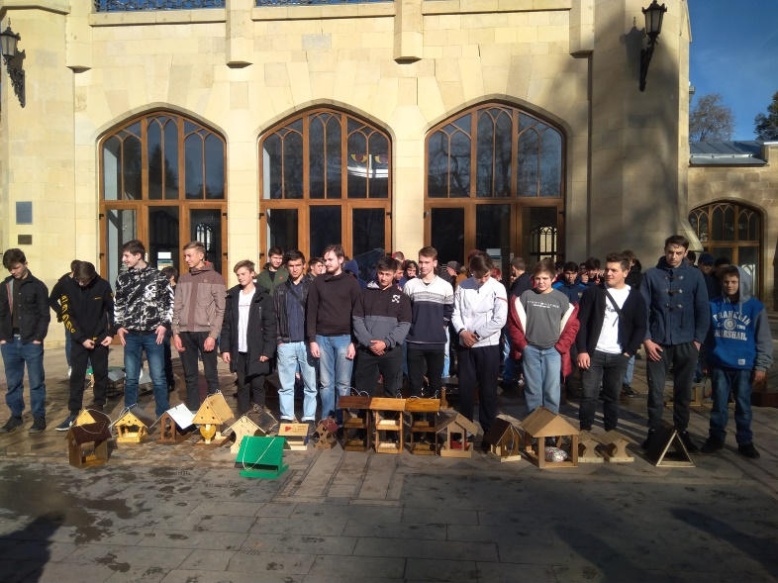
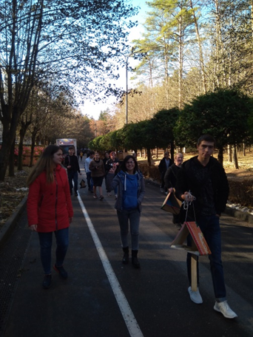
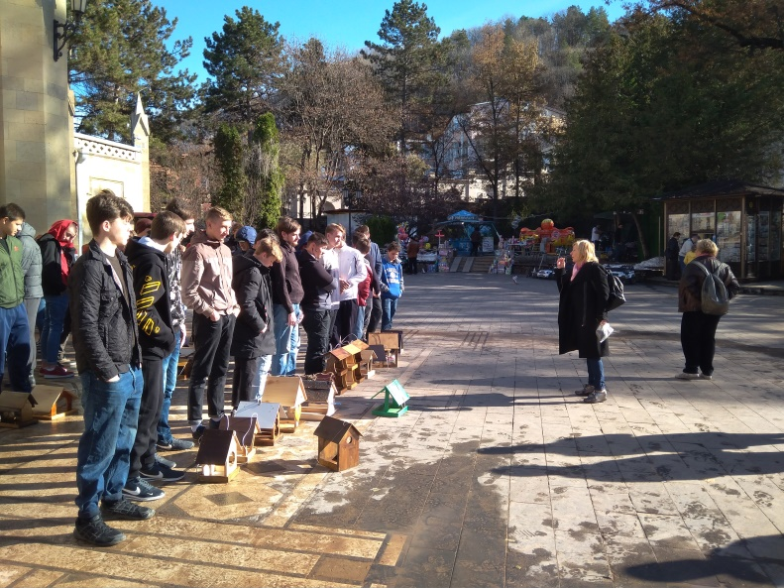
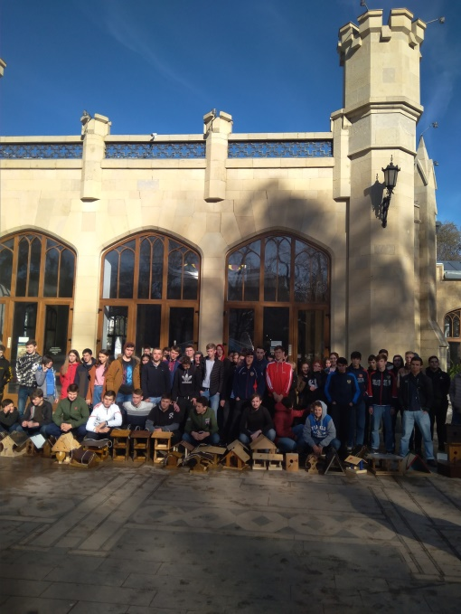
Творческий блок

Slide 6
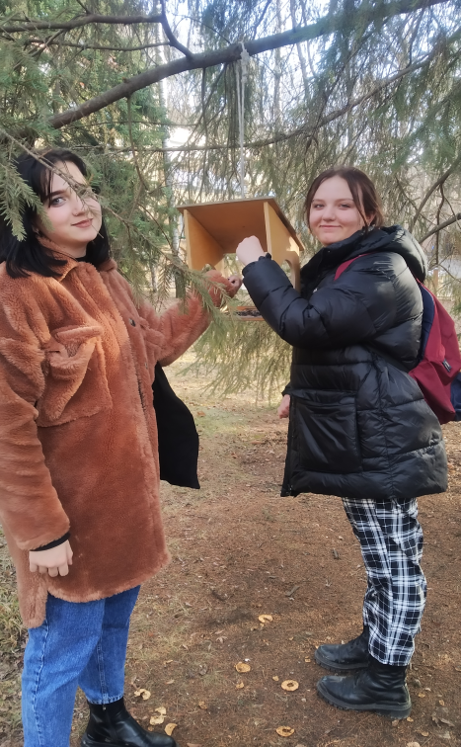
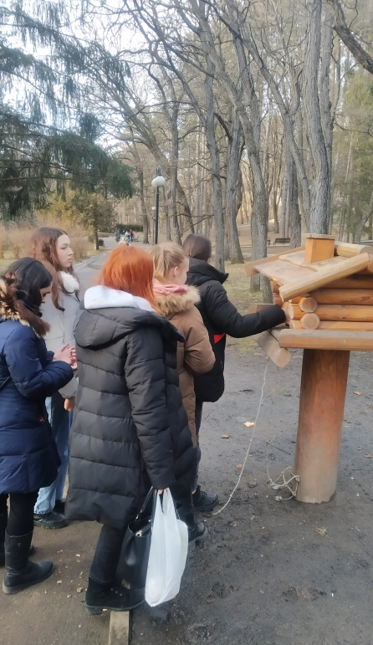
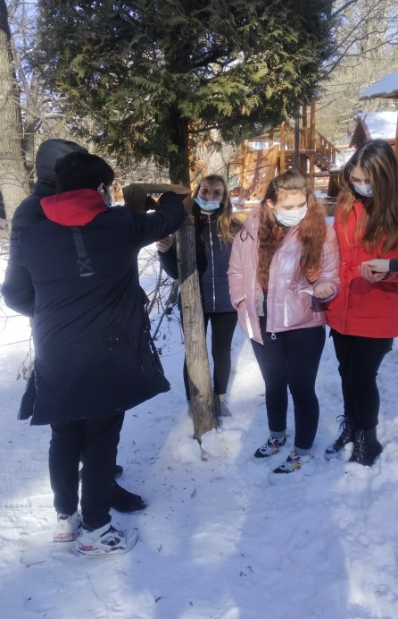
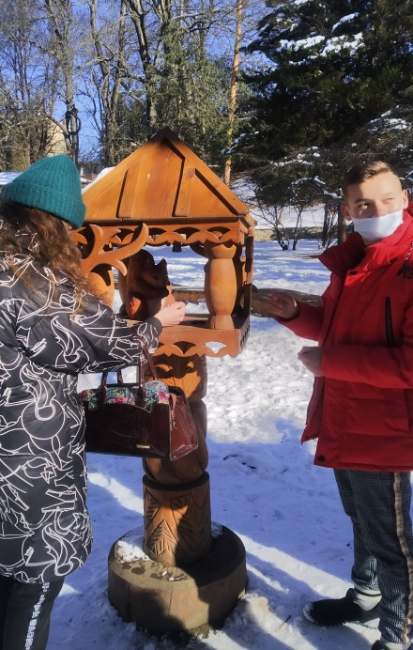
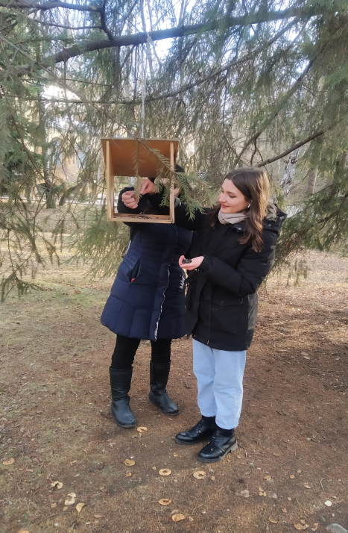
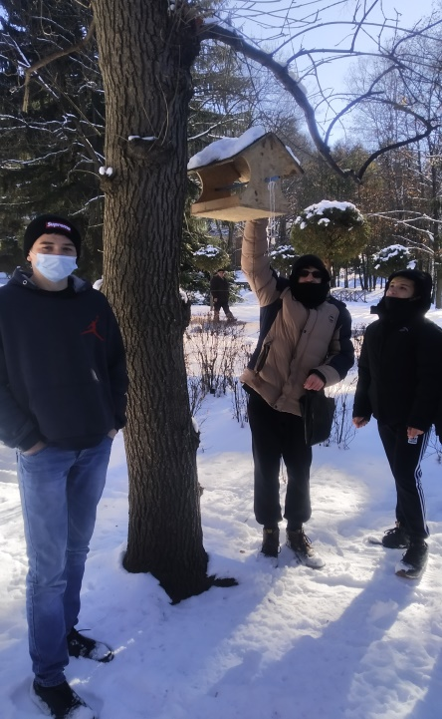
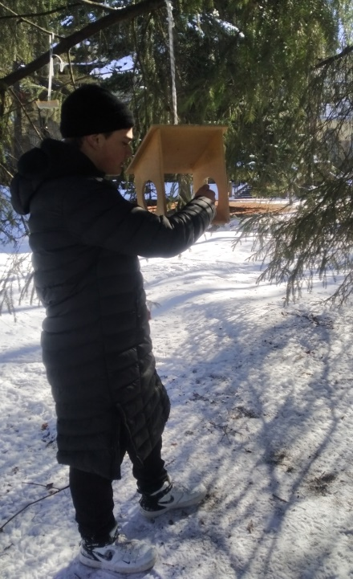
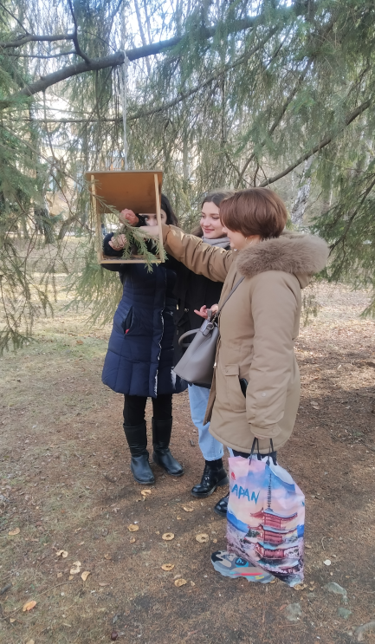
Подкормка зимующих птиц в Национальном парке «Кисловодский» с осени до весны

Slide 7
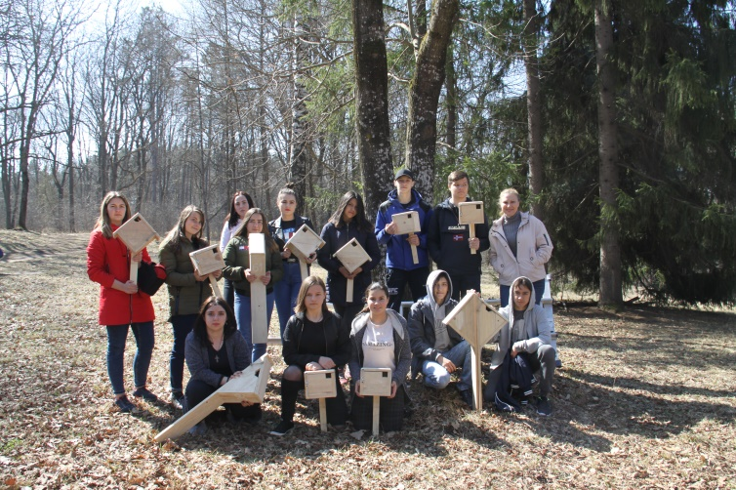
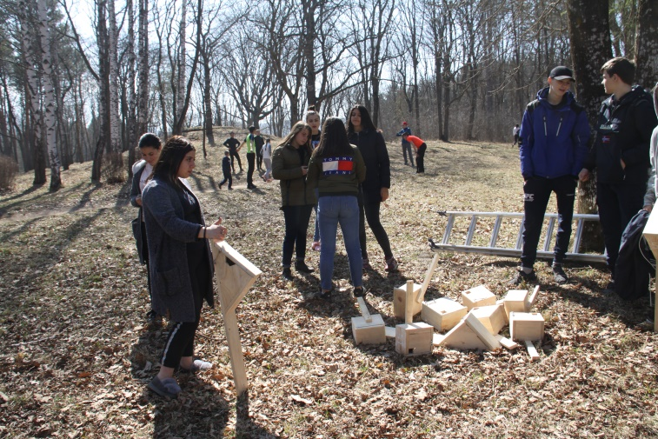
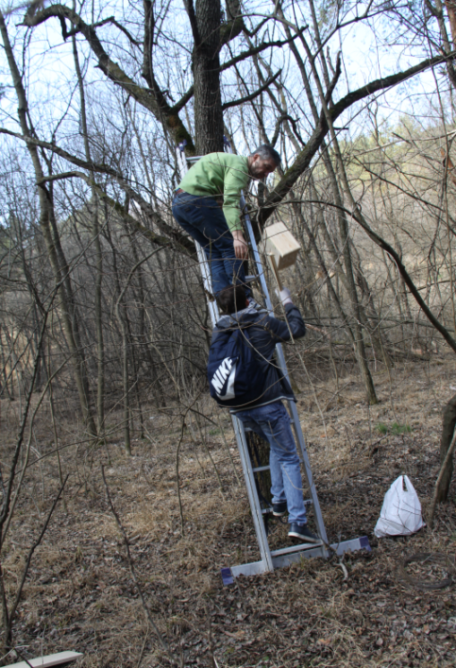
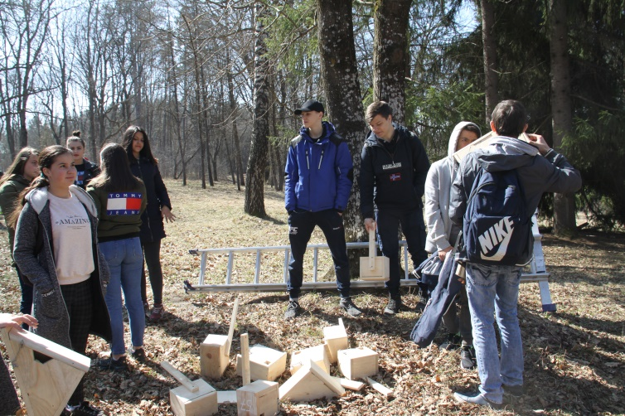
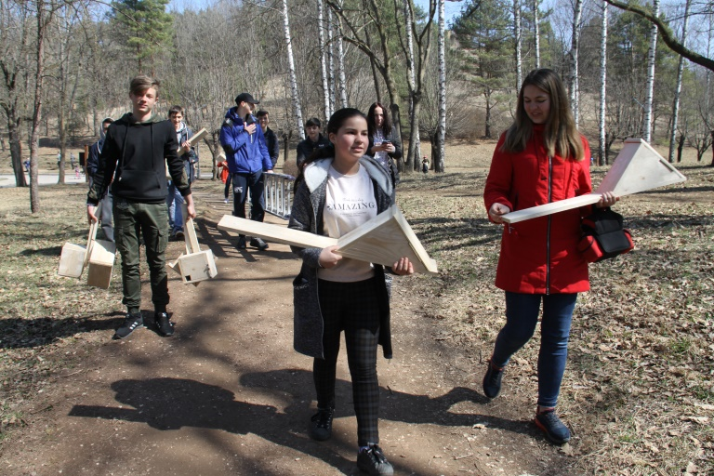
.
Самый главный аспект и результат эко волонтёрской деятельности - формирование общечеловеческих качеств, доброго отношения ко всему живому, к окружающему миру

Slide 8
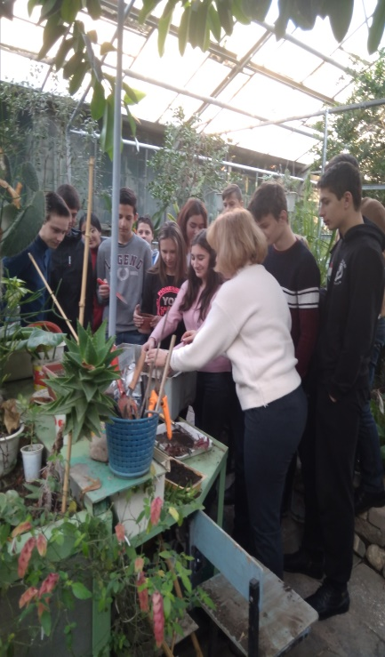
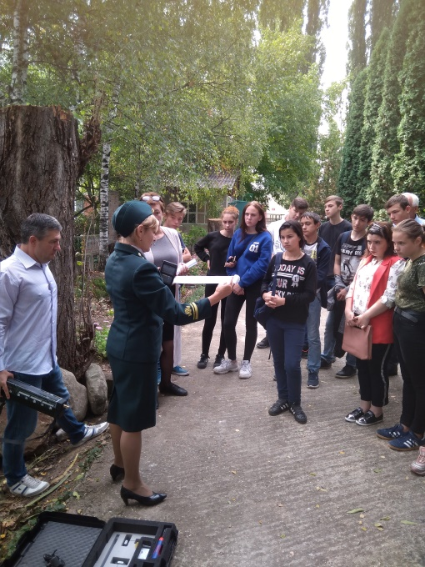
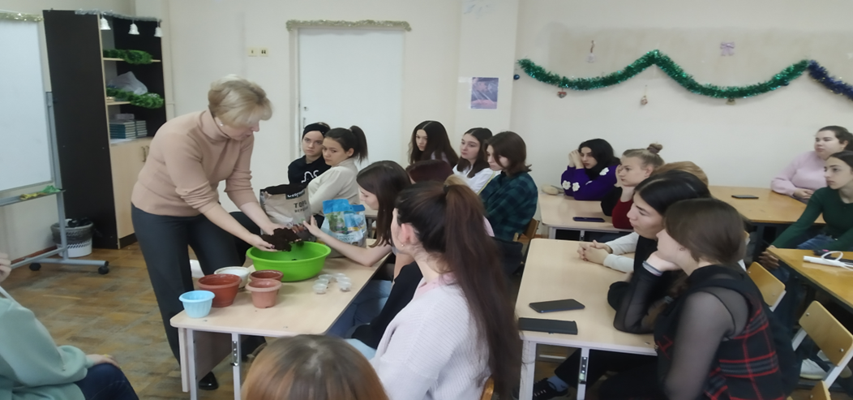
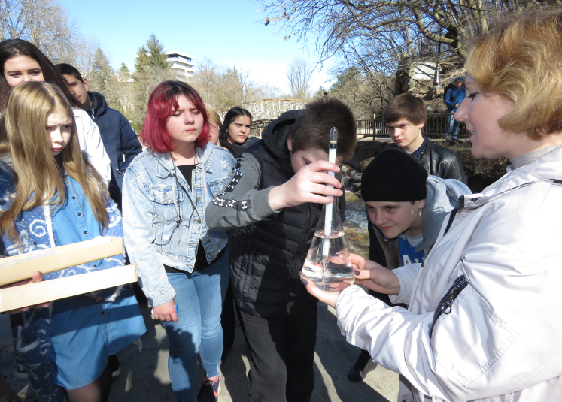
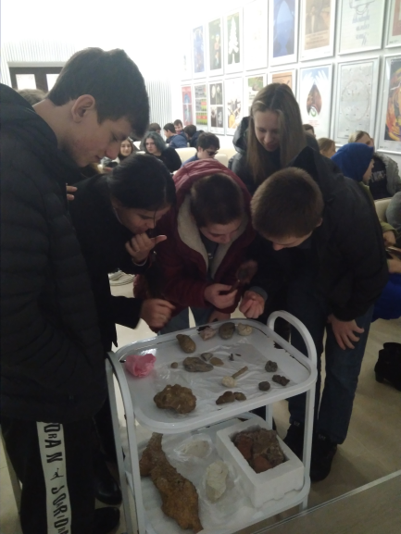
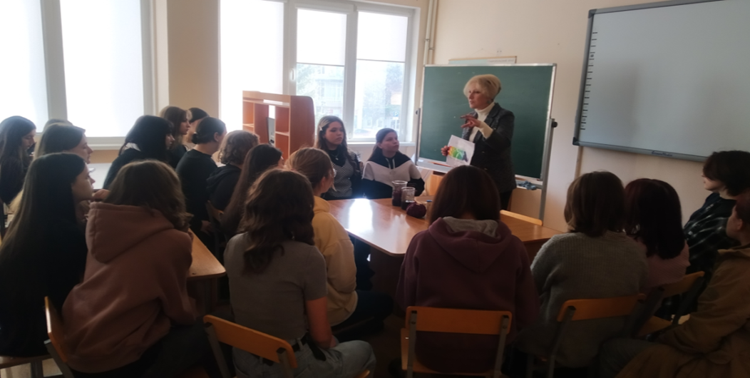
Практический блок

Slide 9

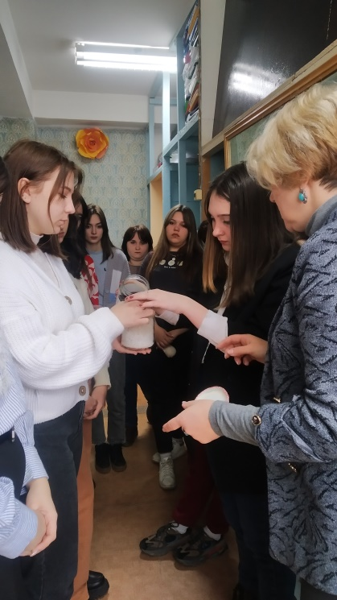
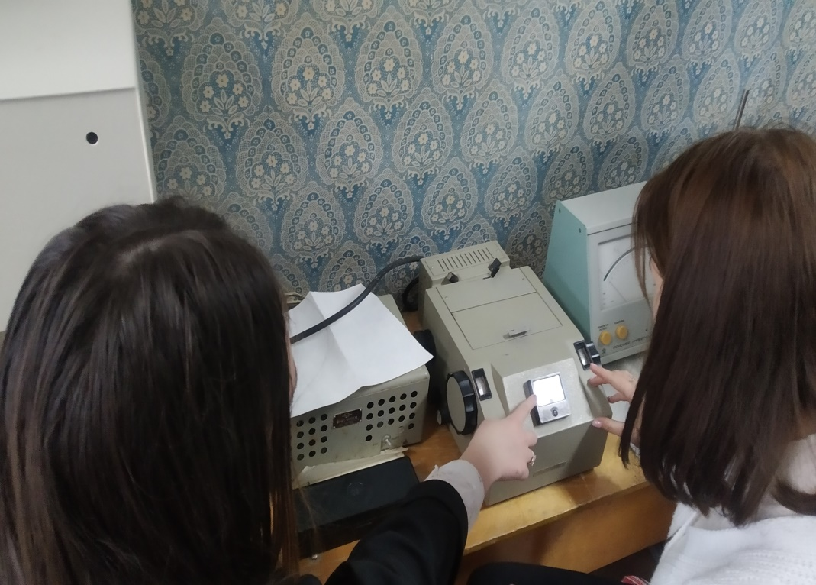
Ведем научную работу

Slide 10
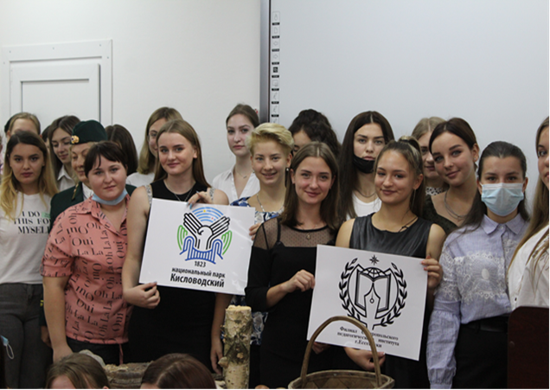
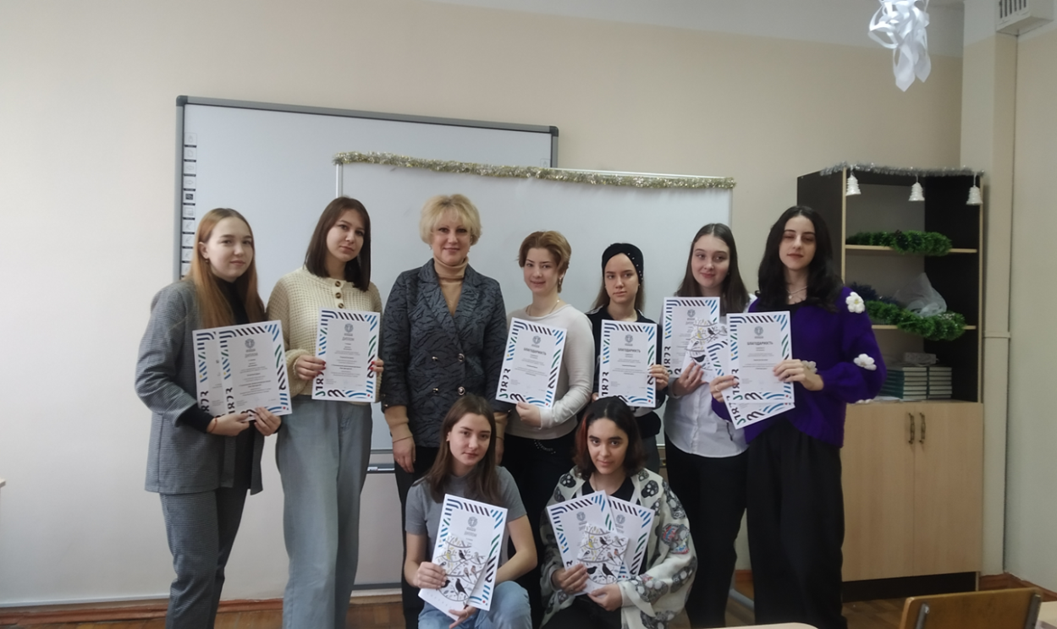
Лучшие из лучших

Slide 11
При корректной, личностно ориентированной организации волонтерская деятельность является действенной формой социализации.
Для студентов Филиала СГПИ, экологическое волонтерство – работа не ради денег и славы, а безвозмездно на благо природы и общества-стала потребностью души, неотъемлемой частью осознанной гражданской позиции и мировоззрения.

